Slide 1
第3章 二维随机变量及其分布

Slide 2
本章内容是第二章内容的推广
一维随机变量及其分布
多维随机变量及其分布
由于从二维推广到多维一般无实质性的困难，我们重点讨论二维随机变量 .

Slide 3
到现在为止，我们只讨论了一维r.v及其分布. 但有些随机现象用一个随机变量来描述还不够，而需要用几个随机变量来描述.
例如(1)在打靶时,命中点的位置是由一对r.v(两个坐标)来确定的.
(2)考虑某一个小学小学生的身体发育情况,需要同时考虑他们的身高X与体重Y.
注:在实际问题中间需要把X与Y作为一个整体研究,因为我们要讨论它们之间的关系.

Slide 4
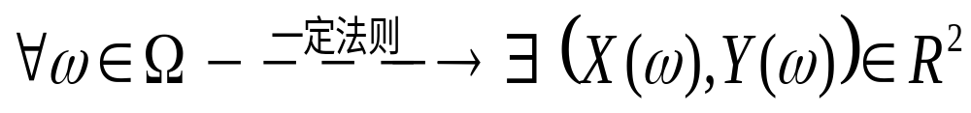
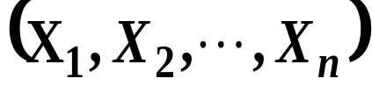
一、二维随机向量与联合分布函数
§3.1 二维随机变量的概念
定义 设Ω为随机试验的样本空间，
则称( X , Y )为二维r.v.或二维随机向量
类似:可以定义三维( X,Y,Z )及n维 的随机向量

Slide 5
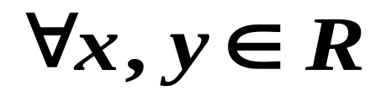
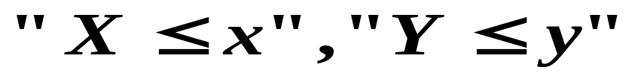
二维随机变量（X, Y）的联合分布函数的定义
设（X, Y）为二维随机变量,对于
把
称为（X, Y）的联合分布函数
注：a)X 和Y 的联合分布函数实际上是
同时发生的概率

Slide 6
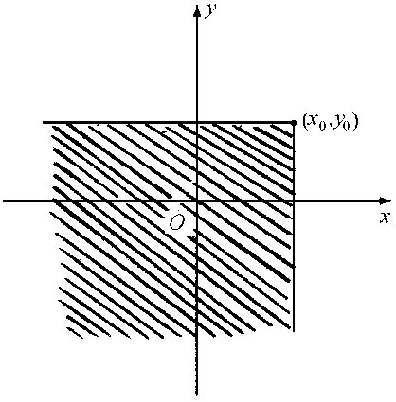
b)如果把(X,Y)看成平面上随机点的坐标.
F(x, y)就是点(X, Y)落在平面上的以(x, y)为
顶点而位于该点左下方的无限矩形区域内
的概率.

Slide 7

二维分布函数F(x,y)的四条基本性质
1.(单调性) F(x, y)对每个变量单调不减.
固定x,对任意的y₁<y₂,
F(x,y₁)≤F(x,y₂)
固定y,对任意的x₁<x₂,
F(x₁,y)≤F(x₂,y)
2. (有界性)∀ x,y∈ R¹ 有 0≤F(x,y)≤1
y
∀y∈R¹, F(-∞, y)=0,
∀x∈R¹, F(x, -∞)=0,
F(-∞,-∞)=0,
F(+∞,+∞)=1.
x

Slide 8
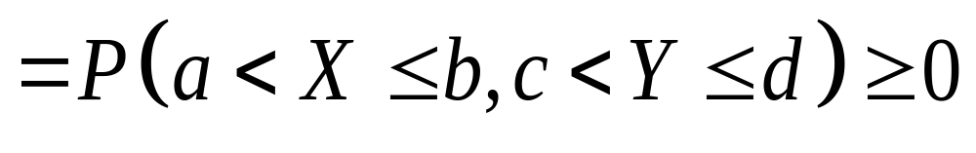
3. (右连续性)
F (x₀ , y₀) = F (x₀+ 0 , y₀ )
F (x₀ , y₀) = F (x₀ , y₀ + 0 )
4.
对于任意 a < b , c < d
F (b,d) – F (b,c) – F (a,d) + F (a,c) ≥ 0
事实上
d
F (b,d)
– F (b,c)
– F (a,d)
+ F (a,c)
c
a
b

Slide 9
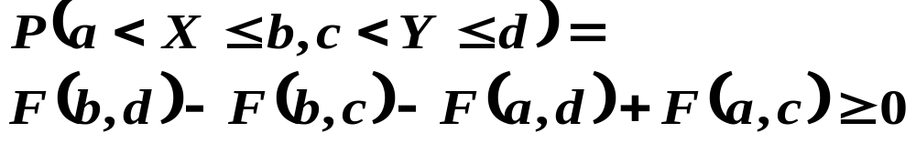
事实上
这里,利用上述公式可以求出(X,Y)在矩形区域上的概率

Slide 10
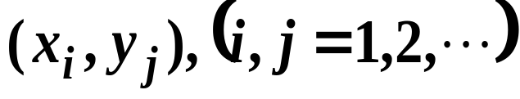
二、二维离散型 随机变量及其联合概率分布
1.定义 若二维 r.v.(X ,Y )所有可能的取值为有限对或无穷可列（数）对, 则称(X ,Y ) 为二维离散型 r.v.
设( X ,Y )的所有可能的取值为
则称
为二维 r.v.( X ,Y ) 的联合概率分布或联合分布律（列）.

Slide 11






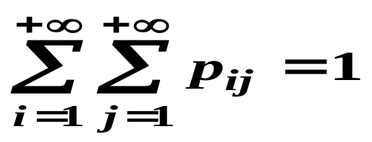
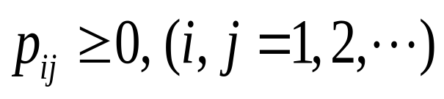
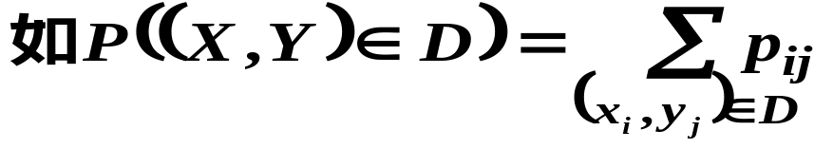
或把下列表格称为( X ,Y ) 的联合分布律
Y
y₁ y_{j}
X
x₁
x_{i}
2.性质
注:利用联合分布律可以求事件的概率

Slide 12
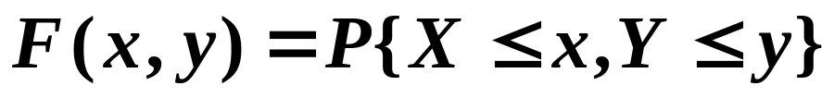
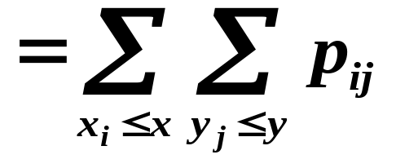
二维离散 r.v.的联合分布函数
设二维离散型随机向量(X,Y)的分布律为
p_{ij} i=1,2, … ; j=1,2, … .
于是 (X,Y)的分布函数

Slide 13
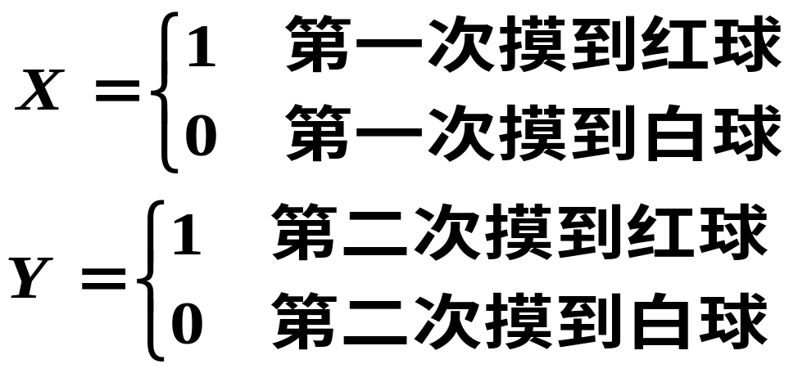
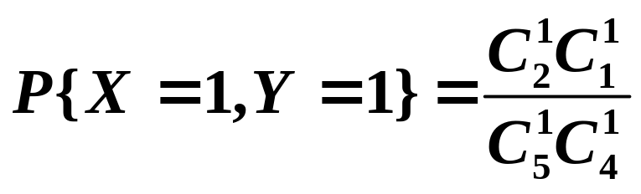
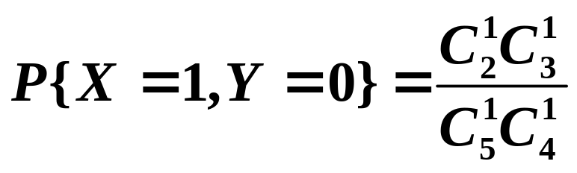
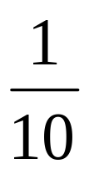
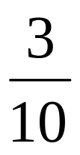
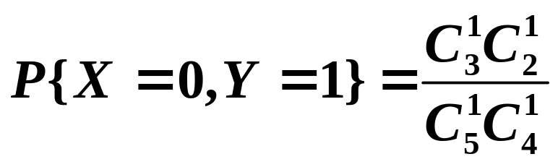
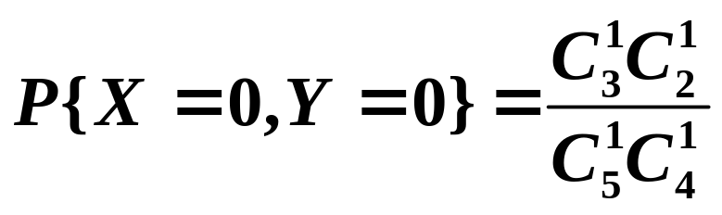
例1. 袋中有两只红球,三只白球,现不放回摸球二次,令
求(X,Y)的分布律.
Y
1 0
X
1 0

Slide 14
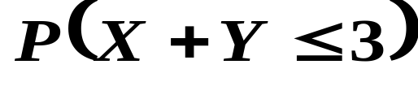
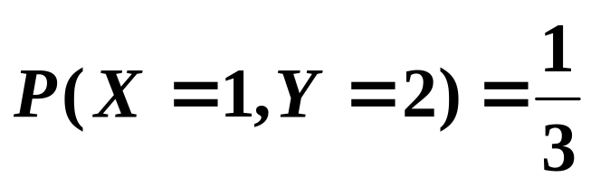
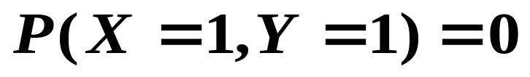
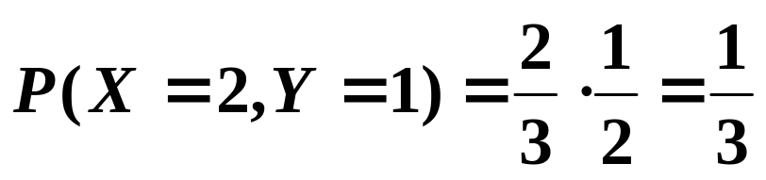
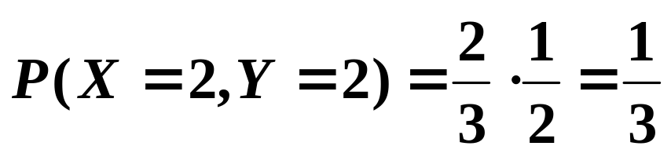
例1 一个口袋中有三只大小完全相同的球,球分别标号为1，2，2，从中任取一只球不放回，再从中
任取一只球，每次从中取到各球是等可能的，
以 X,Y分别表示第一、二次取到球的号码
试求(1)(X,Y)的联合概率分布。
(2)
解
(1)依题意

Slide 15
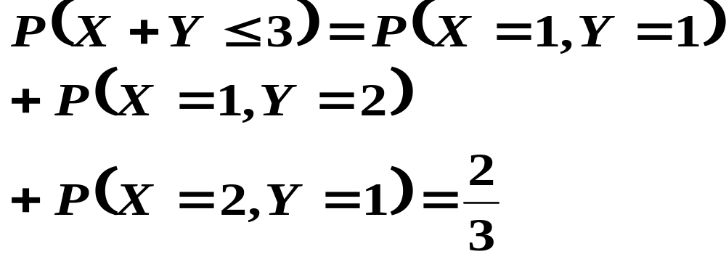
( X，Y )的联合分布律
Y
1 2
X
1
0 1/3
2
1/3 1/3
(2)

Slide 16
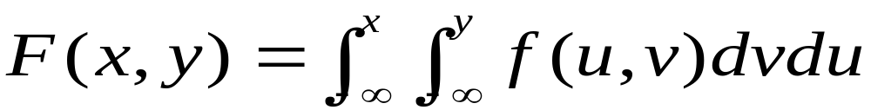
三、二维连续 r.v.及其概率特性
１.定义 设二维 r.v.( X ,Y )的分布函数为F(x ,y ),若存在非负可积函数 f (x,y) , 使得对于任意实数 x , y 有：
则称 f (x,y) 为( X ,Y ) 的联合概率密度函数简称概率密度函数简记 p.d.f.

Slide 17
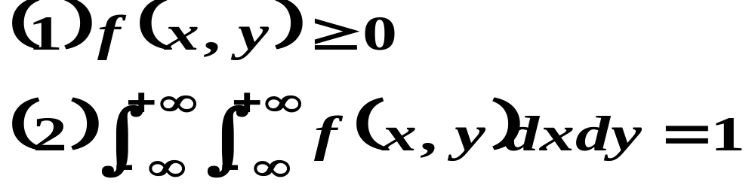
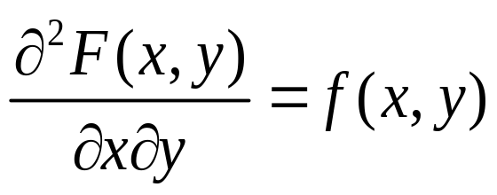
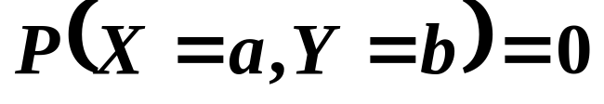
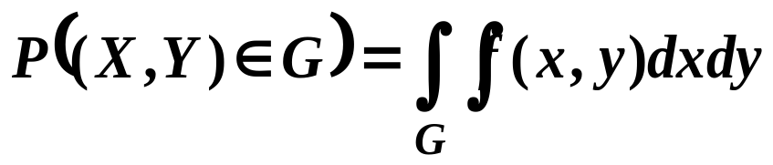
2.性质
除 p.d.f. 的一般性质外还有下述性质
(3)
(4)
注:利用(X,Y)的概率密度函数,可以求事件的概率
若G 是平面上的区域，则

Slide 18
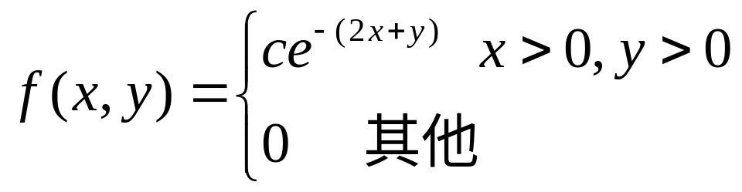
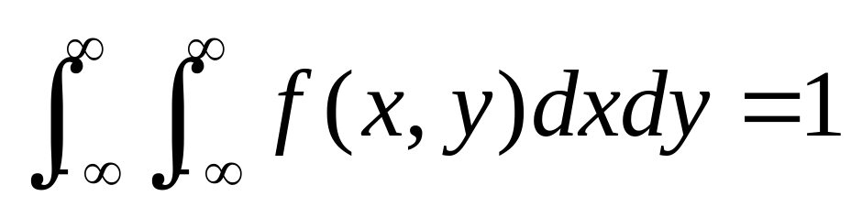
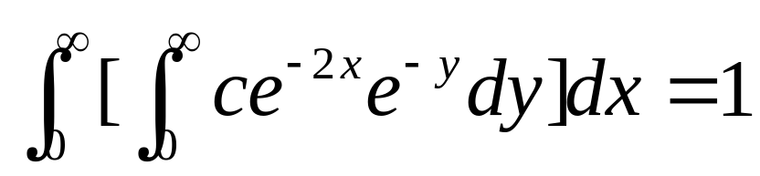
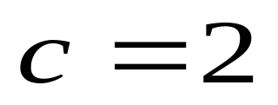
例2:设r.v.(X,Y)的联合密度函数
求（1）常数c, （2）分布函数F(x,y)
（3）P(Y≤X).
解： （1）由

Slide 19
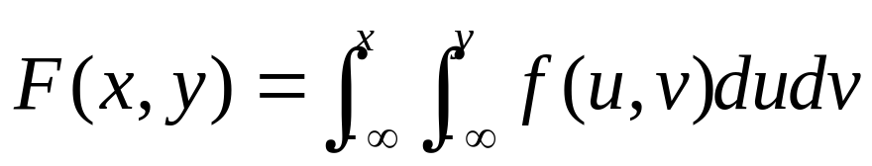
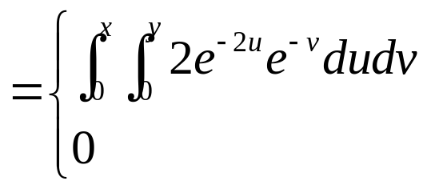
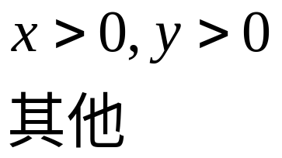
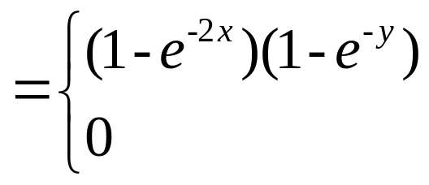
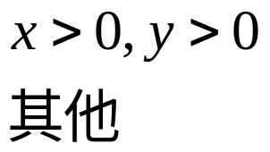
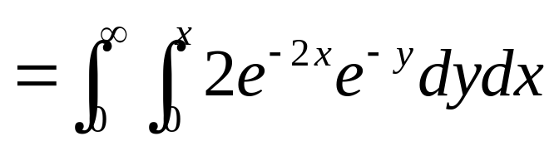
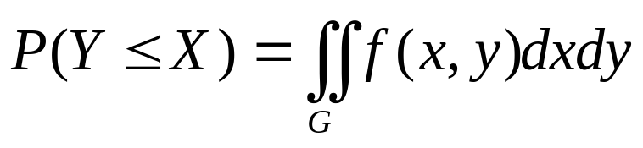
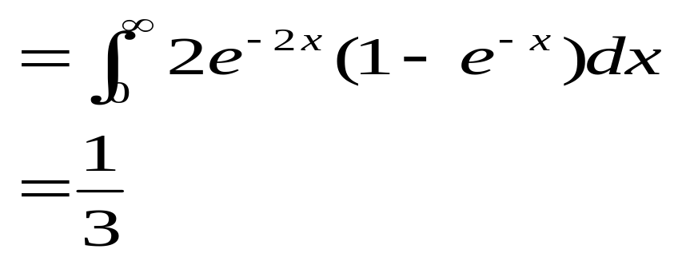
（2）由定义得
（3）

Slide 20
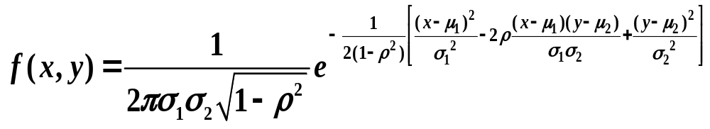
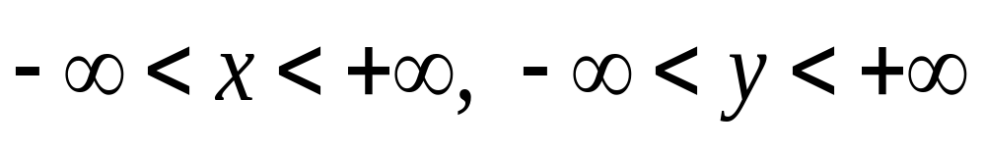
二维正态分布
四、常用分布
若r.v.( X ,Y ) 的联合概率密度函数为
则称( X ,Y ) 服从参数为μ₁,σ₁²,μ₂,σ₂²,ρ 的
正态分布, 记作( X ,Y ) ~ N(μ₁,σ₁²;μ₂,σ₂²;ρ )
其中σ₁,σ₂>0, -1< ρ < 1 .

Slide 21
总结
一、二维随机向量与分布函数定义
二、二维离散型随机变量及概率特性
三、二维连续型随机变量及概率特性
四、常用分布
------二维正态分布

